Slide 1
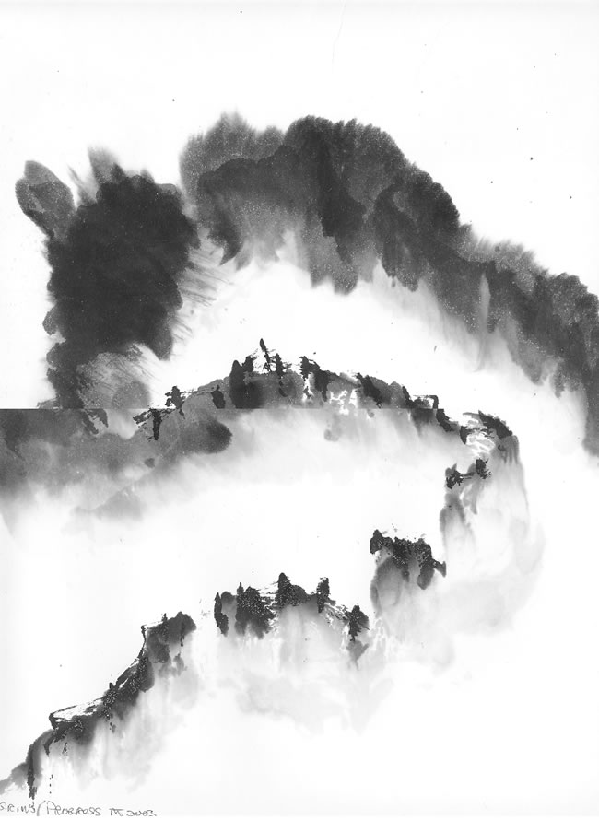
Living in the World Viviendo en el mundo 2024
Summer, 2010
Embry Hills church of Christ

Slide 2
Living in the World – Class Schedule (2024)
Viviendo en el mundo
– Calendario de clases (2024)
Date | Day | Lesson | Title | Teacher
25-Feb-24 | Sun | 1 | Overview of the Conflict | Marty
28-Feb-24 | Wed | 1 | Overview of the Conflict | Marty
3-Mar-24 | Sun | 2 | Physical Appeals | Marty
6-Mar-24 | Wed | 2 | Physical Appeals | Marty
10-Mar-24 | Sun | 2 | Physical Appeals | Marty
13-Mar-24 | Wed | 3 | Emotional Appeals | David
17-Mar-24 | Sun | 3 | Emotional Appeals | David
20-Mar-24 | Wed |  | (no class) E Hill Lessons with Josh Creel
24-Mar-24 | Sun | 4 | Intellectual Appeals | Ryan
27-Mar-24 | Wed | 4 | Intellectual Appeals | David
31-Mar-24 | Sun | 5 | Spirit-led Decision Making | Marty
3-Apr-24 | Wed | 5 | Spirit-led Decision Making | Marty
7-Apr-24 | Sun | 5 | Spirit-led Decision Making | Marty
10-Apr-24 | Wed | 6 | Goal Setting | David
Fecha | Día | Título de la lección | Maestro
25/2 | Dom | 1 – El comienzo del conflicto | Marty
28/2 | Miér | 1 – El comienzo del conflicto | Marty
3/3 | Dom | 2 – Las atracciones físicas | Marty
6/3 | Miér | 2 – Las atracciones físicas | Marty
10/3 | Dom | 2 – Las atracciones físicas | Marty
13/3 | Miér | 3 – Las atracciones emocionales | David
17/3 | Dom | 3 – Las atracciones emocionales | David
20/3 | Miér | (no hay clase) Lecciones con Josh Creel
24/3 | Dom | 4 – Las atracciones intelectuales | Ryan
27/3 | Miér | 4 – Las atracciones intelectuales | David
31/3 | Dom | 5 – Decisiones guiadas por el Espíritu | David
3/4 | Miér | 5 – Decisiones guiadas por el Espíritu | Marty
7/4 | Dom | 5 – Decisiones guiadas por el Espíritu | Marty
10/4 | Miér | 6 – El establecimiento de metas | David

Slide 3
Review Quiz
Prueba de repaso
List a chapter of the Bible that:
Shows the progression of sin from temptation to death
Two chapters (2 different books) that describe putting on & off sinful actions and emotions
Describes the attitude & actions of false teachers
Describes the three things that are “all that is in the World”
List the 3 appeals” of the world in this course
What is the key element that will help control & condition our emotions?
List three attitudes/actions of false teachers.
What is the real motive and appeal behind false teaching?
Enumere un capítulo de la Biblia que:
Muestra la progresión del pecado desde la tentación hasta la muerte
Dos capítulos (2 libros diferentes) que describen revestirse y despojarse de acciones y emociones pecaminosas
Describe la actitud y acciones de los falsos maestros.
Describe las tres cosas que son “todo lo que hay en el mundo”.
Enumere las 3 “atracciones” del mundo en este curso
¿Cuál es el elemento clave que ayudará a controlar y condicionar nuestras emociones?
Enumere tres actitudes/acciones de los falsos maestros.
¿Cuál es el verdadero motivo y atractivo detrás de la falsa enseñanza?
James 1
Stg 5
Ef 4; Col 3; Gál 5
Eph 4; Col 3; Gal 5
II Pet 2
II Ped 2
I John 2
1 Juan 2
Physical
Emotional
Intellectual
Físicas
Emocionales
Intelectuales
Knowledge
El conocimiento
Great swelling words
Deceptive arguments
Argumentos engañosos
Blasfeman de lo que ignoran
Despise what they don’t understand
Hablan con arrogancia y vanidad
Seducen a los inestables
Entice the unstable
Despise authority
Desprecian la autoridad
Lust of the Flesh (II Pet 2:10, 18)
Los deseos de la carne (II Pedro 2:10, 18)

Slide 4
Decision-Making - Intro
Intro – La toma de decisiones
Most decisions are not choices between obvious good and evil (explicit commands).
Most major decisions are not obvious choices between good and evil.
Is that because some choices are private (my “liberty”) vs. religious (God’s) requirements? (see Gal 5:13)
[Is this a “Living Sacrifice” (Rom 12:1)?]
Leads to questions like: “Is it a sin to…”
La mayoría de las decisiones no son elecciones obvias entre el bien y el mal (mandamientos explícitos).
La mayoría de las decisiones importantes no son elecciones obvias entre el bien y el mal.
¿Es porque algunas decisiones son privadas (mi "libertad") en vez de exigencias religiosas (de Dios)? (ver Gal 5:13)
[¿Es esto un "sacrificio vivo" (Rom 12:1)?]
Lleva a preguntas como: "¿Es pecado...?"
…do not use your liberty as an opportunity for the flesh…
…no usen la libertad como pretexto para la carne…

Slide 5
Do you think it’s a sin to…
¿Crees que es pecado...
Miss one worship service? (Even Wednesday night?)
Smoke Marijuana in moderation? Go to events where it is done (if I don’t)?
Stay on social media, binge watch TV, or play video games for hours?
Watch a movie that contains immorality and profanity?
Form close relationships with non-Christians?
Date a non-Christian? Marry a non-Christian?
Divorce an unfaithful spouse?
Take a job and move where there is no church?
Live under a false identity in order to avoid deportation?
Faltar a un culto? (¿Incluso el miércoles por la noche?)
Fumar marihuana en moderación? ¿Ir a eventos donde se hace (si no lo hago yo)?
Estar en las redes sociales, ver televisión de corrido o jugar a videojuegos durante horas?
Ver una película que tenga inmoralidad y groserías?
Formar mis relaciones más cercanas con no cristianos?
Salir con un no cristiano? ¿Casarme con un no cristiano?
Divorciarme de un cónyuge infiel?
Tomar un trabajo y mudarme donde no haya iglesia?
Vivir bajo una identidad falsa para evitar la deportación?

Slide 6
Paul’s Reasons for His Decision
Las razones de Pablo para su decisión
Reasons to Go to Rome:
Acts 19:21 When these things were accomplished, Paul purposed in the Spirit, when he had passed through Macedonia and Achaia, to go to Jerusalem, saying, "After I have been there, I must also see Rome."
Hch 19:21 Pasadas estas cosas, Pablo decidió en el espíritu ir a Jerusalén después de recorrer Macedonia y Acaya, diciendo: «Después que haya estado allí, debo visitar también Roma».
II Cor 5:9 Therefore we make it our aim, whether present or absent, to be well pleasing to Him. ¹⁰ For we must all appear before the judgment seat of Christ, that each one may receive the things done in the body, according to what he has done, whether good or bad.
Acts 9:15-16 But the Lord said to him, "Go, for he is a chosen vessel of Mine to bear My name before Gentiles, kings, and the children of Israel. ¹⁶ "For I will show him how many things he must suffer for My name's sake."
II Cor 5:9 Por eso, ya sea presentes o ausentes, ambicionamos agradar al Señor. 10 Porque todos nosotros debemos comparecer ante el tribunal de Cristo, para que cada uno sea recompensado por sus hechos estando en el cuerpo, de acuerdo con lo que hizo, sea bueno o sea malo.
Hch 9:15-16 Pero el Señor le dijo: «Ve, porque él es Mi instrumento escogido, para llevar Mi nombre en presencia de los gentiles, de los reyes y de los israelitas;16 porque Yo le mostraré cuánto debe padecer por Mi nombre».
1
Please God
Agradar a Dios
1
Preach Christ to Gentiles, et al.
Predicar a Cristo a los gentiles, et al.
2
2

Slide 7
Paul’s Reasons for His Decision / Las razones de Pablo para su decisión
Reasons to Go to Rome:
Rom 15:20, 22-25, 28,32 ²⁰ And so I have made it my aim to preach the gospel, not where Christ was named, lest I should build on another man's foundation…
²² For this reason I also have been much hindered from coming to you. ²³ But now no longer having a place in these parts, and having a great desire these many years to come to you, ²⁴ whenever I journey to Spain, I shall come to you. For I hope to see you on my journey, and to be helped on my way there by you,if first I may enjoy your company for a
while. ²⁵ But now I am going to Jerusalem to minister to the saints. …
²⁸ Therefore, when I have performed this and have sealed to them this fruit, I shall go by way of you to Spain.
³² that I may come to you with joy by the will of God, and may be refreshed together with you.
Preach where Christ not named / Predicar donde Cristo no es conocido
Rom 15:20, 22-25, 28,32 ²⁰ De esta manera me esforcé en anunciar el evangelio, no donde Cristo ya era conocido, para no edificar sobre el fundamento de otro…
22 Por esta razón muchas veces me he visto impedido de ir a ustedes. 23 Pero ahora, no quedando ya más lugares para mí en estas regiones, y puesto que por muchos años he tenido un gran deseo de ir a ustedes, 24 cuando vaya a España los visitaré. Porque espero verlos al pasar y que me ayuden a continuar hacia allá, después de que haya disfrutado un poco de su compañía. 25 Pero ahora voy a Jerusalén para el servicio de los santos…
28 Así que cuando haya cumplido esto y les haya entregado esta ofrenda, iré a España llegando de paso a verlos.
32 y para que con gozo llegue a ustedes por la voluntad de Dios, y encuentre confortante reposo con ustedes.
3
Help to go to Spain / Ayuda para ir a España
9
Enjoy company of Christians / Disfrutar de la compañía de cristianos
8
Go by way of you to Spain / Ir a España de paso a verlos
9
Be refreshed with you / Encontrar reposo con ustedes
8

Slide 8
Paul’s Reasons for His Decision / Las razones de Pablo para su decisión
Rom 1:9-15 ⁹ For God is my witness, whom I serve with my spirit in the gospel of His Son, that without ceasing I made mention of you always in my prayers. ¹⁰ making request if, by some means, now at last I may find a way in the will of God to come to you. ¹¹ For I long to see you, that I may impart to you some spiritual gift, so that you may be established -- ¹² that is, that I may be encouraged together with you by the mutual faith both of you and me. ¹³ Now I do not want you to be unaware, brethren, that I often planned to come to you (but was hindered until now), that I might have some fruit among you also, just as among the other Gentiles. ¹⁴ I am a debtor both to Greeks and to barbarians, both to wise and to unwise. ¹⁵ So, as much as is in me, I am ready to preach the gospel to you who are in Rome also.
Impart Gifts; Establish Romans / Impartir dones; confirmar a los romanos
Rom 1:9-15 ⁹ Pues Dios, a quien sirvo en mi espíritu en la predicación del evangelio de Su Hijo, me es testigo de cómo sin cesar hago mención de ustedes 10 siempre en mis oraciones, implorando que ahora, al fin, por la voluntad de Dios, logre ir a ustedes. 11 Porque anhelo verlos para impartirles algún don espiritual, a fin de que sean confirmados; 12 es decir, para que cuando esté entre ustedes nos confortemos mutuamente, cada uno por la fe del otro, tanto la de ustedes como la mía. 13 Y no quiero que ignoren, hermanos, que con frecuencia he hecho planes para ir a visitarlos, pero hasta ahora me he visto impedido, a fin de obtener algún fruto también entre ustedes, así como entre los demás gentiles. 14 Tengo obligación tanto para con los griegos como para con los bárbaros, para con los sabios como para con los ignorantes. 15 Así que, por mi parte, ansioso estoy de anunciar el evangelio también a ustedes que están en Roma.
6
Reasons to Go to Rome:
Be Encouraged himself / Ser confortado él mismo
7
5
Have fruit among Romans / Obtener fruto entre los romanos
4
Preach the Gospel in Rome / Anunciar el evangelio en Roma

Slide 9
Paul’s Reasons to Go to Rome / Las razones de Pablo para ir a Roma
9. Be Helped to go to Spain (Rom 15:24, 28)
8. Enjoy & be Refreshed by Roman Christians (Rom 15:24, 32)
7. Be Encouraged Himself (Rom 1:12)
6. Give Spiritual Gifts to Christians (Rom 1:11)
5. Bear Fruit (Teach Christians) in Rome (Rom 1:13)
4. Preach in Rome (Rom 1:15)
3. Preach in New Places Like Spain (Rom15:20)
2. Preach to Gentiles (Acts 9:15,16)
1. Please God (II Cor 5:9)
9. Recibir ayuda para ir a España (Rom 15:24, 28)
8. Disfrutar y ser confortado por los cristianos romanos (Rom 15:24, 32)
7. Ser animado él mismo (Rom 1:12)
6. Dar dones espirituales a los cristianos (Rom 1:11)
5. Obtener fruto (enseñar a la gente) en Roma (Rom 1:13)
4. Predicar en Roma (Rom 1:15)
3. Predicar en nuevos lugares como España (Rom 15:20)
2. Predicar a los gentiles (Hechos 9:15,16)
1. Agradar a Dios (II Cor 5:9)

Slide 10
Romans 8 / Romanos 8
⁵ For those who live according to the flesh set their minds on the things of the flesh, but those who live according to the Spirit, the things of the Spirit.
⁶ For to be carnally minded is death, but to be spiritually minded is life and peace.
¹⁰ And if Christ is in you, the body is dead because of sin, but the spirit is life [spirit is alive – NASV] because of righteousness.
¹¹ But if the Spirit of Him who raised Jesus from the dead dwells in you, He who raised Christ from the dead will also give life to your mortal bodies through His Spirit who dwells in you.
⁵ Porque los que viven conforme a la carne, ponen la mente en las cosas de la carne, pero los que viven conforme al Espíritu, en las cosas del Espíritu.
⁶ Porque la mente puesta en la carne es muerte, pero la mente puesta en el Espíritu es vida y paz.
¹⁰ Y si Cristo está en ustedes, aunque el cuerpo esté muerto a causa del pecado, sin embargo, el espíritu está vivo a causa de la justicia.
¹¹ Pero si el Espíritu de Aquel que resucitó a Jesús de entre los muertos habita en ustedes, el mismo que resucitó a Cristo Jesús de entre los muertos, también dará vida a sus cuerpos mortales por medio de Su Espíritu que habita en ustedes.

Slide 11
Colossians 3 / Colosenses 3
¹ If then you were raised with Christ, seek those things which are above, where Christ is, sitting at the right hand of God. ²Set your mind on things above, not on things on the earth. ³ For you died, and your life is hidden with Christ in God.
⁵ Put to death your members…
¹² Therefore, as the elect of God, holy and beloved, put on…
¹⁴ But above all these things put on love…
¹⁵ And let the peace of God rule in your hearts…
¹⁶ Let the word of Christ dwell in you richly in all wisdom,
¹⁷ And whatever you do in word or deed, do all in the name of the Lord Jesus…
¹ Si ustedes, pues, han resucitado con Cristo, busquen las cosas de arriba, donde está Cristo sentado a la diestra de Dios. 2 Pongan la mira en las cosas de arriba, no en las de la tierra. 3 Porque ustedes han muerto, y su vida está escondida con Cristo en Dios.
⁵ Consideren los miembros de su cuerpo terrenal como muertos...
¹² Entonces, ustedes como escogidos de Dios, santos y amados, revístanse…
¹⁴ Sobre todas estas cosas, vístanse de amor…
15 Que la paz de Cristo reine en sus corazones…
16 Que la palabra de Cristo habite en abundancia en ustedes…
17 Y todo lo que hagan, de palabra o de hecho, háganlo todo en el nombre del Señor Jesús....

Slide 12
Philippians 3 / Filipenses 3
¹⁵ Therefore let us, as many as are mature, have this mind; and if in anything you think otherwise, God will reveal even this to you. ¹⁶Nevertheless, to the degree that we have already attained, let us walk by the same rule, let us be of the same mind.
¹⁷ Brethren, join in following my example, and note those who so walk, as you have us for a pattern. ¹⁸ For many walk, of whom I have told you often, and now tell you even weeping, that they are the enemies of the cross of Christ: ¹⁹whose end is destruction, whose god is their belly, and whose glory is in their shame—who set their mind on earthly things. ²⁰ For our citizenship is in heaven, from which we also eagerly wait for the Savior, the Lord Jesus Christ, ²¹who will transform our lowly body that it may be conformed to His glorious body, according to the working by which He is able even to subdue all things to Himself.
¹⁵ Así que todos los que somos perfectos, tengamos esta misma actitud; y si en algo tienen una actitud distinta, eso también se lo revelará Dios. 16 Sin embargo, continuemos viviendo según la misma norma que hemos alcanzado.
¹⁷ Hermanos, sean imitadores míos, y observen a los que andan según el ejemplo que tienen en nosotros. 18 Porque muchos andan como les he dicho muchas veces, y ahora se lo digo aun llorando, que son enemigos de la cruz de Cristo, 19 cuyo fin es perdición, cuyo dios es su apetito y cuya gloria está en su vergüenza, los cuales piensan solo en las cosas terrenales. 20 Porque nuestra ciudadanía está en los cielos, de donde también ansiosamente esperamos a un Salvador, el Señor Jesucristo, 21 el cual transformará el cuerpo de nuestro estado de humillación en conformidad al cuerpo de Su gloria, por el ejercicio del poder que tiene aun para sujetar todas las cosas a Él mismo.

Slide 13
Paul’s Decision Structure / La estructura de decisiones de Pablo
Bottom up relationships
Priorities, most stable blocks
Replacing blocks (when?)
How/why questions
Most likely to change, when they do not satisfy lower-level goals / Más probables a cambiar, al no cumplir las metas de niveles de abajo
Relaciones de abajo hacia arriba
Prioridades, bloques más estables
Reemplazo de bloques (¿cuándo?)
Preguntas de cómo/por qué
Go to Rome
Ir a Roma
¿POR QUÉ?
Encouraged & Refreshed by Christians
Preach in Rome
Impart
Gifts
[be helped to] Go to Spain
WHY?
Ser animado y confortado por cristianos
Predi-car en Roma
Impar-tir dones
[ser ayudado a] ir a España
¿CÓMO?
HOW?
Grow & Be Encour-aged
Strengthen Others
Preach to Gentiles (in New Places)
Crecer y ser animado
Fortalecer a otros
Predicar a los gentiles (en lugares nuevos)
Save Self
Save Others
Salvarse
Salvar a otros
Please God (II Cor 5:9)
Agradar a Dios (II Cor 5:9)
Most Important, & Unchanging Goals / Metas más importantes e inmutables

Slide 14
About the Block Structure / Sobre la estructura de bloques (1/2)
The blocks (decisions) in any row are the “Why” for the blocks (decisions) above them, and the rows above are the “How” for the decisions in the rows below.
Some of the higher blocks (decisions support multiple lower blocks (as “hows”) .
The higher-level blocks (decisions) are usually more tangible and visible to others, with measurable outcomes (success or failure), deadlines/expirations, peer pressures…
The lower the blocks, the more significant and unchanging they are. The higher the blocks, the more likely they are to change, because…
Los bloques (decisiones) de cualquier fila son el "por qué" de los bloques (decisiones) encima de ellos, y las filas de encima son el "cómo" de las decisiones de las filas debajo.
Algunos de los bloques de arriba (decisiones) apoyan múltiples bloques de abajo (siendo los "cómos") .
Los bloques de arriba (decisiones) suelen ser más tangibles y visibles para los demás, con resultados medibles (éxito o fracaso), plazos/expiraciones, presiones de parte de otros...
Cuanto más abajo están los bloques, más importantes e inmutables son. Cuanto más arriba están los bloques, más probabilidades hay de que cambien, porque...

Slide 15
About the Block Structure / Sobre la estructura de bloques (2/2)
If a higher-level block (a “How”) no longer enables the blocks below, it must be abandoned and/or replaced.
Looking only at one block (decision), the motives (“Why”) may not be clear, but often a major disruption (such as Paul’s earlier changes in plans to go to Rome) often exposes the lower level block (motives or value system).
Despite the pyramid shape, there are many more blocks (decisions) in the upper rows.
Si un bloque de nivel superior (un "Cómo") ya no permite el funcionamiento de los bloques inferiores, hay que abandonarlo y/o sustituirlo.
Si nos fijamos sólo en un bloque (decisión), los motivos ("Por qué") pueden no estar claros, pero a menudo una alteración importante (como los anteriores cambios de planes de Pablo para ir a Roma) suele dejar al descubierto el bloque de nivel inferior (motivos o sistema de valores).
A pesar de la forma piramidal, hay muchos más bloques (decisiones) en las filas superiores.

Slide 16
Living in the World – Class Schedule (2024)
Viviendo en el mundo
– Calendario de clases (2024)
Date | Day | Lesson | Title | Teacher
25-Feb-24 | Sun | 1 | Overview of the Conflict | Marty
28-Feb-24 | Wed | 1 | Overview of the Conflict | Marty
3-Mar-24 | Sun | 2 | Physical Appeals | Marty
6-Mar-24 | Wed | 2 | Physical Appeals | Marty
10-Mar-24 | Sun | 2 | Physical Appeals | Marty
13-Mar-24 | Wed | 3 | Emotional Appeals | David
17-Mar-24 | Sun | 3 | Emotional Appeals | David
20-Mar-24 | Wed |  | (no class) E Hill Lessons with Josh Creel
24-Mar-24 | Sun | 4 | Intellectual Appeals | Ryan
27-Mar-24 | Wed | 4 | Intellectual Appeals | David
31-Mar-24 | Sun | 5 | Spirit-led Decision Making | Marty
3-Apr-24 | Wed | 5 | Spirit-led Decision Making | Marty
7-Apr-24 | Sun | 5 | Spirit-led Decision Making | Marty
10-Apr-24 | Wed | 6 | Goal Setting | David
Fecha | Día | Título de la lección | Maestro
25/2 | Dom | 1 – El comienzo del conflicto | Marty
28/2 | Miér | 1 – El comienzo del conflicto | Marty
3/3 | Dom | 2 – Las atracciones físicas | Marty
6/3 | Miér | 2 – Las atracciones físicas | Marty
10/3 | Dom | 2 – Las atracciones físicas | Marty
13/3 | Miér | 3 – Las atracciones emocionales | David
17/3 | Dom | 3 – Las atracciones emocionales | David
20/3 | Miér | (no hay clase) Lecciones con Josh Creel
24/3 | Dom | 4 – Las atracciones intelectuales | Ryan
27/3 | Miér | 4 – Las atracciones intelectuales | David
31/3 | Dom | 5 – Decisiones guiadas por el Espíritu | David
3/4 | Miér | 5 – Decisiones guiadas por el Espíritu | Marty
7/4 | Dom | 5 – Decisiones guiadas por el Espíritu | Marty
10/4 | Miér | 6 – El establecimiento de metas | David

Slide 17
Paul’s Decision Structure / La estructura de decisiones de Pablo
Most likely to change, when they do not satisfy lower-level goals / Más probables a cambiar, al no cumplir las metas de niveles de abajo
Go to Rome
Ir a Roma
¿POR QUÉ?
Encouraged & Refreshed by Christians
Preach in Rome
Impart
Gifts
[be helped to] Go to Spain
WHY?
Ser animado y confortado por cristianos
Predi-car en Roma
Impar-tir dones
[ser ayudado a] ir a España
¿CÓMO?
HOW?
Grow & Be Encour-aged
Strengthen Others
Preach to Gentiles (in New Places)
Crecer y ser animado
Fortalecer a otros
Predicar a los gentiles (en lugares nuevos)
Save Self
Save Others
Salvarse
Salvar a otros
Please God (II Cor 5:9)
Agradar a Dios (II Cor 5:9)
Most Important, & Unchanging Goals / Metas más importantes e inmutables

Slide 18
Spirit-Led Decision Structure (example)
Most likely to change, when they do not satisfy lower-level goals / Más probables a cambiar, al no cumplir las metas
de niveles de abajo
Estructura de decisiones guiadas por el Espíritu (ejemplo)
Go to school
Learn life skills
Get exer-cise
Re-creation/ Hobbies
Ir al cole-gio
Aprender habilida-des para la vida
Hacer ejer-cicio
Recreación/Pasatiempos
Get train-ing
Have a job
Have a house
Stay Heal-thy
Develop Social Skills
Buscar capaci-tación
Tener tra-bajo
Tener una casa
Mante-nerse sano
Desarrollar habilidades sociales
¿POR QUÉ?
Build my skills
Support/ Care for Family
(Have Time for Spiritual Activities)
Social activi-ties
Desarro-llar habi-lidades
Sostener/ Cuidar a familia
(Tiempo para actividades espirituales)
Activi-dades espirituales
WHY?
¿CÓMO?
HOW?
Personal devotion
Work in a church
Marry
Have children
Have friends
Devoción personal
Trabajar en una iglesia
Casar-se
Tener hijos
Tener amigos
Grow & Be Encouraged spiritually
Care for others
Edify others
Teach others
Crecer y ser animado espiritualmente
Cuidar a otros
Edificar a otros
Enseñar a otros
Save Self
Save Others
Salvarse
Salvar a otros
Please God (II Cor 5:9)
Agradar a Dios (II Cor 5:9)
Most Important, & Permanent Goals / Metas más importantes y permanentes

Slide 19
Decisions Guided by the Flesh (example)
Most likely to change, when they do not satisfy lower-level goals / Más probables a cambiar, al no cumplir las metas
de niveles de abajo
Decisiones guiadas por la carne (ejemplo)
Stay Healthy
. . . . .
Get an Education
Mantenerse sano
. . . . .
Educarse
Join Clubs
Join a Church
Good Job
Buy a House
Civic Ser-vice
Unirse a clubes
Unirse a una iglesia
Buen trabajo
Comprar una casa
Servicio cívico
¿POR QUÉ?
Meet People
Be Popular
Good Income and Investments
Conocer a gente
Ser popular
Buenos ingresos e inversiones
WHY?
¿CÓMO?
HOW?
Marry & Have Family
Other Relation-ships
Get Power
Get Money
Casarse y tener una familia
Otras relaciones
Conseguir poder
Conseguir dinero
Roman-tic Partner
“Fun” Friends
“Fun” Acti-vities
Have (lots of) Things
Pareja romántica
Amigos “diver-tidos”
Actividades “divertidas”
Tener (muchas) cosas
Pleasure – Be Happy
Placer – Ser feliz
Most Important, & Permanent Goals / Metas más importantes y permanentes

Slide 20
Decisions Guided by the Flesh (Who is this?)
Decisiones guiadas por la carne (¿Quién es este?)
Stay Healthy
. . . . .
Get an Education
Mantenerse sano
. . . . .
Educarse
Join Clubs
Join a Church
Good Job
Buy a House
Civic Ser-vice
Unirse a clubes
Unirse a una iglesia
Buen trabajo
Comprar una casa
Servicio cívico
¿POR QUÉ?
Meet People
Be Popular
Good Income and Investments
Conocer a gente
Ser popular
Buenos ingresos e inversiones
WHY?
¿CÓMO?
HOW?
Marry & Have Family
Other Relation-ships
Get Power
Get Money
Casarse y tener una familia
Otras relaciones
Conseguir poder
Conseguir dinero
SexualPartner
“Fun” Friends
“Fun” Acti-vities
Have (lots of) Things
Pareja sexual
Amigos “diver-tidos”
Actividades “divertidas”
Tener (muchas) cosas
Pleasure – Be Happy
Placer – Ser feliz

Slide 21
Decisions Guided by the Flesh (example
Decisiones guiadas por la carne (ejemplo)
Stay Healthy
. . . . .
Get an Education
Mantenerse sano
. . . . .
Educarse
Join Clubs
Join a Church
Good Job
Buy a House
Civic Ser-vice
Unirse a clubes
Unirse a una iglesia
Buen trabajo
Comprar una casa
Servicio cívico
¿POR QUÉ?
Meet People
Be Popular
Good Income and Investments
Conocer a gente
Ser popular
Buenos ingresos e inversiones
WHY?
¿CÓMO?
HOW?
Marry & Have Family
Other Relation-ships
Get Power
Get Money
Casarse y tener una familia
Otras relaciones
Conseguir poder
Conseguir dinero
SexualPartner
“Fun” Friends
“Fun” Acti-vities
Have (lots of) Things
Pareja sexual
Amigos “diver-tidos”
Actividades “divertidas”
Tener (muchas) cosas
Pleasure – Be Happy
Placer – Ser feliz

Slide 22
4 Questions / 4 preguntas (1/2)
0. Identify the specific activity or situations that are causing the dilemma.
Determine what the Bible teaching on what is clearly wrong or right, forbidden or required. There is no choice about obedience in these clearly defined areas.
Determine the necessary repentance and corrective actions.
Set a schedule of accomplishment for these actions.
Determine if the influence or opportunity of the world will increase. Will It:
Create more situations in which improper desires or emotions will be stirred?
Create additional opportunities for fulfillment of wrong desires?
0. Identificar la actividad o situaciones específicas que están causando el dilema.
1. Determinar qué enseña la Biblia sobre lo que es claramente incorrecto o correcto, prohibido u obligatorio. No hay opción en cuanto a la obediencia en estas áreas claramente definidas.
a. Determinar el arrepentimiento necesario y las acciones correctivas.
b. Establecer un calendario de realización de estas acciones.
2. Determinar si la influencia u oportunidad del mundo aumentará.
a. ¿Creará más situaciones en las que se despierten deseos o emociones indebidas?
b. ¿Creará oportunidades adicionales para el cumplimiento de deseos malos?

Slide 23
4 Questions / 4 preguntas (2/2)
Determine if responsiveness to the world's influences will increase. Will it:
Increase our responsiveness or attention to wrong desires?
Modify our emotions, thoughts, or desires to be less in keeping with what is right?
Decrease our self-control? Create poor habits? Hinder beneficial activities?
Determine the degree to which the decision supports or hinders our life goals in service to God.
Which of our life goals does it support? Is it necessary? Are there alternatives?
Does it potentially detract from the accomplishment of spiritual goals?
Can the activity be modified or redirected to better serve one's goals?
If necessary, develop an action plan to remove, replace, or modify the activity.
Set a schedule of accomplishment for these actions.
3. Determinar si aumentará la atracción a las influencias del mundo.
a. ¿Aumentará nuestra atracción o atención a los deseos malos?
b. ¿Modificará nuestras emociones, pensamientos o deseos para que sean menos acordes con lo correcto?
c. ¿Disminuirá nuestro dominio propio? ¿Creará malos hábitos? ¿Obstaculizará actividades beneficiosas?
4. Determinar el grado en que la decisión apoya o dificulta nuestras metas y planes de vida en servicio a Dios.
a. ¿Cuál de nuestros objetivos de vida apoya? ¿Es necesario? ¿Hay alternativas?
b. ¿Potencialmente quita nuestra habilidad de alcanzar las metas espirituales?
c. ¿Se puede modificar o redirigir la actividad para servir mejor las metas que se tienen?
d. Si es necesario, formar un plan para eliminar, reemplazar o modificar la actividad.
e. Establecer un calendario de realización de las acciones en el plan.

Slide 24
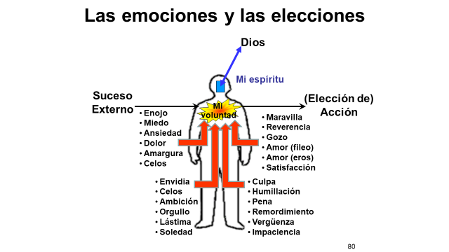
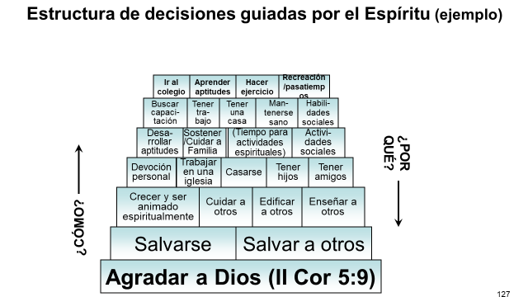
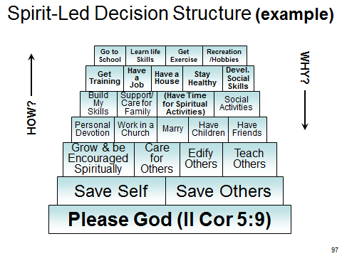
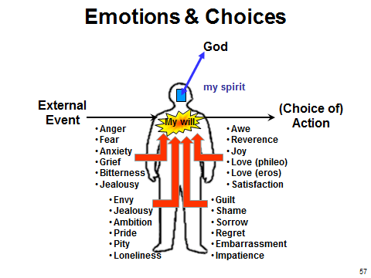
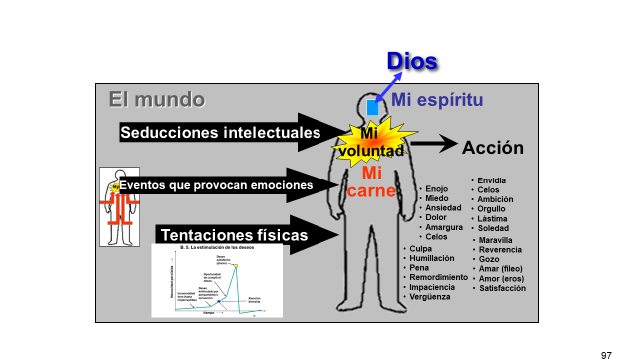
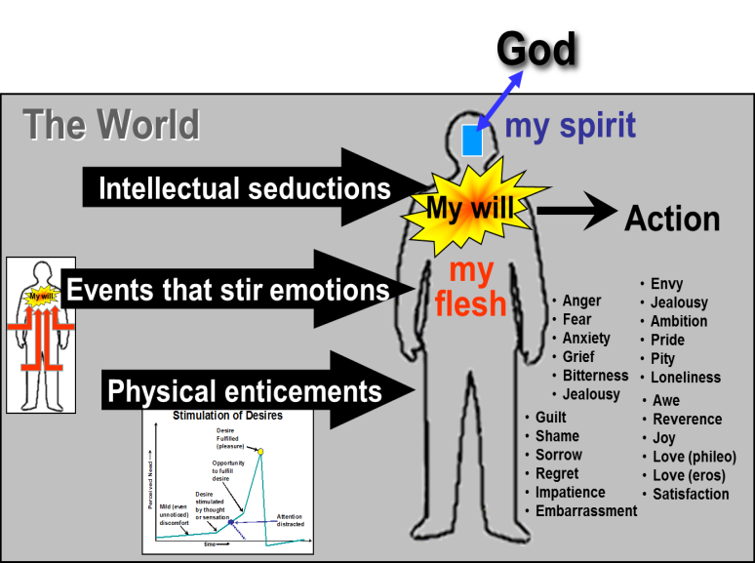
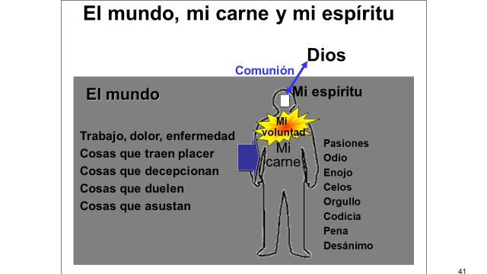
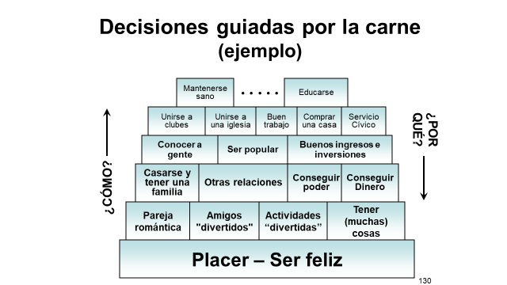
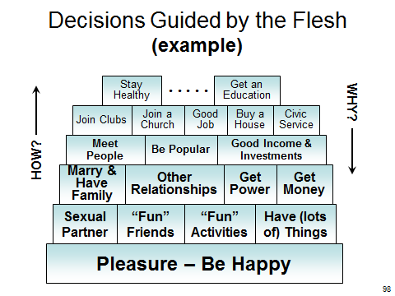
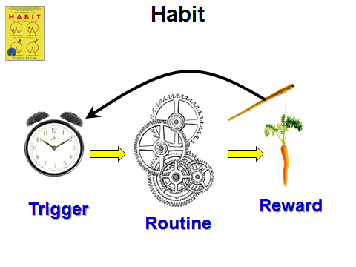
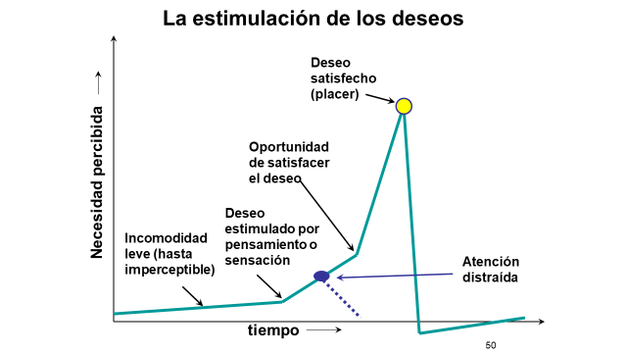
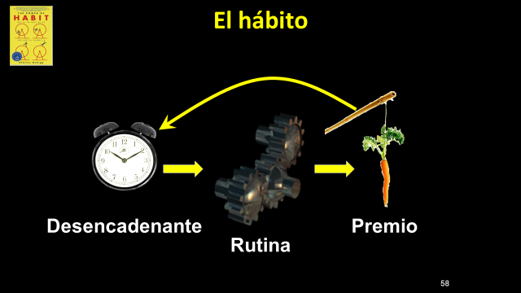
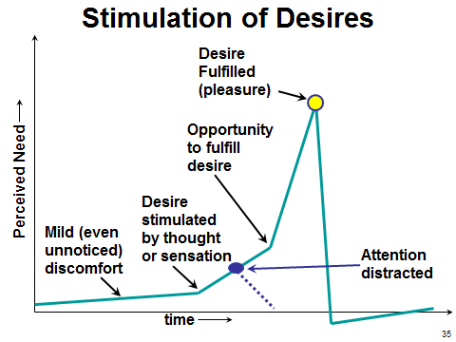
Review for Decision-making
Repaso sobre cómo tomar decisiones
The effects of the Fall create a hostile environment
Increased opportunities for sin
Natural desires and emotions are avenues of temptation
The mind (spirit) of man still is responsive to God’s spirit (wants to do right).
The will decides to follow the spirit or the flesh
About physical desires:
Desires + opportunities (Jas 1) → Sin
Habitual sin increases our response to stimuli
Warning!: When ‘giving in’ seems ordinary or too difficult to stop.
Protections: Guard thoughts; limit opportunities; Create ‘distractions’ with things that edify; Break habits that diminish self-control
About emotions:
Usually a reaction to an event (positive or negative)
Warning!: Strong emotional reaction: evaluation of self & event is required
Can be overruled & conditioned by knowledge of Truth
About Intellectual Appeals:
Warning!: questioning God, disrespect for authority, respect for human wisdom
More dangerous when related to desires (see above) or influenced by emotions.
Spirit-led decision-making ties decisions to whys & hows:
Pleasing God: Saving self & saving others
Warning!: Thinking of decisions in isolation from a life-purpose
Los efectos de la Caída crean un ambiente hostil
Más oportunidades para pecar
Los deseos y emociones naturales son vías de tentación.
La mente (espíritu) del hombre todavía responde al Espíritu de Dios (quiere hacer lo correcto).
La voluntad decide seguir al espíritu o a la carne.
Sobre los deseos físicos:
Deseos + oportunidades (Stg 1) → Pecado
El pecado habitual aumenta nuestra reacción a los estímulos
¡Advertencia!: Cuando 'ceder' parece normal o muy difícil de detener.
Protecciones: Guardar pensamientos; limitar oportunidades; crear 'distracciones' con cosas que edifiquen; romper hábitos que disminuyen el autocontrol
Sobre las emociones:
Generalmente una reacción a un suceso (positivo o negativo)
¡Advertencia!: Reacción emocional fuerte: se requiere evaluación de uno mismo y del suceso
Pueden ser anuladas y condicionadas por el conocimiento de la Verdad.
Sobre las seducciones intelectuales:
¡Advertencia!: cuestionar a Dios, falta de respeto a la autoridad, respeto a la sabiduría humana
Más peligrosas cuando están relacionadas con deseos (ver arriba) o influenciadas por emociones.
Tomar decisiones por el Espíritu exige vincularlas con el porqué y el cómo:
Agradar a Dios: salvarse a uno mismo y salvar a otros
¡Advertencia!: Pensar en las decisiones como si estuvieran aisladas del propósito de vida

Slide 25
Review for Decision-making
Repaso sobre cómo tomar decisiones
The effects of the Fall create a hostile environment
Increased opportunities for sin
Natural desires and emotions are avenues of temptation
The mind (spirit) of man still is responsive to God’s spirit (wants to do right).
The will decides to follow the spirit or the flesh
About physical desires:
Desires + opportunities (Jas 1) → Sin
Habitual sin increases our response to stimuli
Warning!: When ‘giving in’ seems ordinary or too difficult to stop.
Protections: Guard thoughts; limit opportunities; Create ‘distractions’ with things that edify; Break habits that diminish self-control
About emotions:
Usually a reaction to an event (positive or negative)
Warning!: Strong emotional reaction: evaluation of self & event is required
Can be overruled & conditioned by knowledge of Truth
About Intellectual Appeals:
Warning!: questioning God, disrespect for authority, respect for human wisdom
More dangerous when related to desires (see above) or influenced by emotions.
Spirit-led decision-making ties decisions to whys & hows:
Pleasing God: Saving self & saving others
Warning!: Thinking of decisions in isolation from a life-purpose
Los efectos de la Caída crean un ambiente hostil
Más oportunidades para pecar
Los deseos y emociones naturales son vías de tentación.
La mente (espíritu) del hombre todavía responde al Espíritu de Dios (quiere hacer lo correcto).
La voluntad decide seguir al espíritu o a la carne.
Sobre los deseos físicos:
Deseos + oportunidades (Stg 1) → Pecado
El pecado habitual aumenta nuestra reacción a los estímulos
¡Advertencia!: Cuando 'ceder' parece normal o muy difícil de detener.
Protecciones: Guardar pensamientos; limitar oportunidades; crear 'distracciones' con cosas que edifiquen; romper hábitos que disminuyen el autocontrol
Sobre las emociones:
Generalmente una reacción a un suceso (positivo o negativo)
¡Advertencia!: Reacción emocional fuerte: se requiere evaluación de uno mismo y del suceso
Pueden ser anuladas y condicionadas por el conocimiento de la Verdad.
Sobre las seducciones intelectuales:
¡Advertencia!: cuestionar a Dios, falta de respeto a la autoridad, respeto a la sabiduría humana
Más peligrosas cuando están relacionadas con deseos (ver arriba) o influenciadas por emociones.
Tomar decisiones por el Espíritu exige vincularlas con el porqué y el cómo:
Agradar a Dios: salvarse a uno mismo y salvar a otros
¡Advertencia!: Pensar en las decisiones como si estuvieran aisladas del propósito de vida

Slide 26
Living in the World – Class Schedule (2024)
Viviendo en el mundo
– Calendario de clases (2024)
Date | Day | Lesson | Title | Teacher
25-Feb-24 | Sun | 1 | Overview of the Conflict | Marty
28-Feb-24 | Wed | 1 | Overview of the Conflict | Marty
3-Mar-24 | Sun | 2 | Physical Appeals | Marty
6-Mar-24 | Wed | 2 | Physical Appeals | Marty
10-Mar-24 | Sun | 2 | Physical Appeals | Marty
13-Mar-24 | Wed | 3 | Emotional Appeals | David
17-Mar-24 | Sun | 3 | Emotional Appeals | David
20-Mar-24 | Wed |  | (no class) E Hill Lessons with Josh Creel
24-Mar-24 | Sun | 4 | Intellectual Appeals | Ryan
27-Mar-24 | Wed | 4 | Intellectual Appeals | David
31-Mar-24 | Sun | 5 | Spirit-led Decision Making | Marty
3-Apr-24 | Wed | 5 | Spirit-led Decision Making | Marty
7-Apr-24 | Sun | 5 | Spirit-led Decision Making | Marty
10-Apr-24 | Wed | 6 | Goal Setting | David
Fecha | Día | Título de la lección | Maestro
25/2 | Dom | 1 – El comienzo del conflicto | Marty
28/2 | Miér | 1 – El comienzo del conflicto | Marty
3/3 | Dom | 2 – Las atracciones físicas | Marty
6/3 | Miér | 2 – Las atracciones físicas | Marty
10/3 | Dom | 2 – Las atracciones físicas | Marty
13/3 | Miér | 3 – Las atracciones emocionales | David
17/3 | Dom | 3 – Las atracciones emocionales | David
20/3 | Miér | (no hay clase) Lecciones con Josh Creel
24/3 | Dom | 4 – Las atracciones intelectuales | Ryan
27/3 | Miér | 4 – Las atracciones intelectuales | David
31/3 | Dom | 5 – Decisiones guiadas por el Espíritu | David
3/4 | Miér | 5 – Decisiones guiadas por el Espíritu | Marty
7/4 | Dom | 5 – Decisiones guiadas por el Espíritu | Marty
10/4 | Miér | 6 – El establecimiento de metas | David

Slide 27
An Approach to Moral Dilemmas
Una aproximación a los dilemas morales
0. Identify the activity, decision, or conflict causing the dilemma. (Watch for Warnings & “Symptoms of Wrong Thinking”)
Determine if there is something explicitly sinful.
→ Make a plan to overcome the sin & reduce temptations
Determine if the influence of the World will increase.
→ Make a plan to eliminate, reduce, or limit exposure
Determine if responsiveness to the World will increase.
→ Make a plan to eliminate, reduce, or limit exposure
→ Determine how to modify my responses (knowledge)
Determine how the decision supports or hinders life goals
Which goals supported? Required? Are there better alternatives?
Does is detract from accomplishing spiritual goals?
→ Make a plan to remove, replace, or modify the activity
→ Set a schedule of accomplishment. Get help. Make a commitment to others…
0. Identificar la actividad, decisión o conflicto que causa el dilema. (Estar pendiente de Advertencias y “Síntomas de pensar mal”)
Determinar si hay algo explícitamente pecaminoso.
→ Hacer un plan para vencer el pecado y reducir las tentaciones.
Determinar si la influencia del mundo aumentará.
→ Hacer un plan para eliminar, reducir o limitar la exposición
Determinar si la atracción al mundo aumentará.
→ Hacer un plan para eliminar, reducir o limitar la exposición
→ Determinar cómo modificar mis reacciones (conocimiento)
Determinar cómo la decisión apoya o dificulta los objetivos de vida.
¿Cuáles metas son apoyadas? ¿Es necesario? ¿Existen mejores alternativas?
¿Esto resta valor al logro de las metas espirituales?
→ Hacer un plan para eliminar, reemplazar o modificar la actividad.
→ Establecer un calendario de realización. Conseguir ayuda. Hacer un compromiso con otras personas...
Notes:
0. Issue:
Warnings & Symptoms:
1. Sinful?
→Plan to overcome & reduce temptation
2. Influence of the World increase?
→ Plan to limit exposure
3. Responsiveness to the World will increase.
→ Plan to modify responses (knowledge)
Supports life goals?
a. Which? Required? Alternatives?
b. Detract from spiritual goals?
→ Plan to remove, replace, or modify the activity
→ Set a schedule of accomplishment. Get help. Make a commitment to others…

Slide 28
Symptoms of Wrong Thinking / Síntomas de pensar mal (1/2)
Forgetting that the whole world lies under the power of the evil one
“It’s just a natural desire” “It’s just a normal reaction.”
“Everyone else does it.” “No one would think anything about it.”
Forgetting that obeying the flesh or the spirit is a progressive service
“Just this one time won’t hurt anything.” “As long as you don’t go too far…”
“I don’t think it’s a sin if done in moderation (balance).”
Forgetting that we have a will that exists apart from the flesh
“I just couldn’t help myself.” “That’s just the way I am.” “…I get carried away.”
“I was so [lonely, scared, sad, angry…]. “I just lost control/wasn’t responsible…”
“I just can’t help feeling that way.” “You can’t change the way you feel.”
Wanting to be left alone (uncriticized) about decisions
“Why is everyone on my back about this…” “It’s a personal decision.”
“What I do with my [money, time, body, life…] is my business.” You’re judging me.”
Olvidar que el mundo entero está bajo el poder del maligno
"Es sólo un deseo natural" "Es sólo una reacción normal".
"Todos los demás lo hacen". "Nadie pensaría nada al respecto".
Olvidar que obedecer a la carne o al espíritu es un servicio progresivo
"Solo esta vez no hará daño". "Mientras uno no vaya demasiado lejos..."
“No creo que sea pecado si se hace con moderación (equilibrio)”.
Olvidar que tenemos una voluntad que existe aparte de la carne.
"Simplemente no pude evitarlo". “Así soy yo”. "…Me dejo llevar”.
“Estaba tan [sola, asustada, triste, enojada…]. “Simplemente perdí el control/no fui responsable…”
"Simplemente no puedo evitar sentirme así". "No puedes cambiar la forma en que te sientes".
Querer que nos dejen en paz (sin críticas) en las decisiones
“¿Por qué me están criticando todos sobre esto?…” “Es una decisión personal”.
“Lo que hago con mi [dinero, tiempo, cuerpo, vida…] es asunto mío”. “Me estás juzgando”.

Slide 29
Symptoms of Wrong Thinking / Síntomas de pensar mal (2/2)
Speaking for God, or arguing that we know best, despite His teaching
“I don’t see anything wrong with…” “…might be good…” “…no harm done…”
“I just don’t see how God can expect…” “God wants me to be happy, so…”
Looking for a loophole that will allow us to do what we want to.
“Show me where the Bible says it’s a sin to …” “…So you think I’m going to Hell if I…”
Trying to partition our lives to put the decision out of the reach of God
“I don’t see that [---] has anything to do with my religion.”
“That’s something that has to do with my private [or secular] life.” “It’s my business…”
Changing the subject
“I know people in the church who do a whole lot worse things than [----].”
“I’m not going to change because people in the church have treated me so badly.”
Hablar por Dios o argumentar que sabemos mejor que Él, a pesar de Sus enseñanzas.
“No veo nada malo en…” “…podría ser bueno…” “…no ha hecho daño…”
“Simplemente no veo cómo Dios puede esperar que…” “Dios quiere que yo sea feliz, así que…”
Buscar un resquicio que nos permita hacer lo que queramos
“Muéstrame dónde dice la Biblia que es pecado…” “…Entonces crees que iré al infierno si…”
Tratar de dividir nuestras vidas para poner la decisión fuera del alcance de Dios
“No veo que [---] tenga nada que ver con mi religión”.
"Eso es algo que tiene que ver con mi vida privada [o secular]". "Es asunto mío…"
Cambiar de tema
“Conozco personas en la iglesia que hacen cosas mucho peores que [----]”.
“No voy a cambiar porque la gente en la iglesia me ha tratado muy mal”.

Slide 30
4 Questions / 4 preguntas
0. What specific activity or situation is causing the dilemma? Explain.
Is there clear Bible teaching on this activity or situation? State it.
Will the influence or opportunity of the world will increase? Explain.
Will responsiveness to the world's influences will increase? Explain.
Does this decision support or hinder life goals and plans to serve God?
0. ¿Qué actividad o situación específica está causando el dilema? Explique.
¿Existe una enseñanza bíblica clara sobre esta actividad o situación? Dígala.
¿Aumentará la influencia o las oportunidades del mundo? Explique.
¿Aumentará la atracción a las influencias del mundo? Explique.
¿Esta decisión apoya o obstaculiza las metas de vida y los planes de servir a Dios?

Slide 31
Review Quiz / Prueba de repaso (1/2)
List two chapters (2 different books) that describe putting on & off sinful actions and emotions
List a chapter that describes the attitudes & tactics of false teachers
List a chapter that describes people with two world views, one of which has “their god is their belly”.
Enumere dos capítulos (2 libros diferentes) que describen las acciones y emociones pecaminosas
Enumere un capítulo que describe las actitudes y tácticas de los falsos maestros
Enumere un capítulo que describe a personas con dos cosmovisiones, una de las cuales tiene su “dios es su vientre".

Slide 32
Review Quiz / Prueba de repaso (1/2)
List two chapters (2 different books) that describe putting on & off sinful actions and emotions
List a chapter that describes the attitudes & tactics of false teachers
List a chapter that describes people with two world views, one of which has “their god is their belly”.
Enumere dos capítulos (2 libros diferentes) que describen las acciones y emociones pecaminosas
Enumere un capítulo que describe las actitudes y tácticas de los falsos maestros
Enumere un capítulo que describe a personas con dos cosmovisiones, una de las cuales tiene su “dios es su vientre".
Ef 4; Col 3; Gál 5
Eph 4; Col 3; Gal 5
II Ped 2
II Pet 2
Phil 3
Fil 3

Slide 33
Review Quiz / Prueba de repaso (2/2)
List a chapter that contrasts the mind of the spirit with the mind of the flesh.
What is the key element that will help control & condition our emotions?
Fill in the bottom two layers of a Spirit-led decision structure.
Enumere un capítulo que contraste la mente puesta en el Espíritu con la mente puesta en la carne.
¿Cuál es el elemento clave que ayudará a controlar y condicionar nuestras emociones?
Rellene los dos niveles de abajo de una estructura de decisiones guiadas por el Espíritu.

Slide 34
Review Quiz / Prueba de repaso (2/2)
List a chapter that contrasts the mind of the spirit with the mind of the flesh.
What is the key element that will help control & condition our emotions?
Fill in the bottom two layers of a Spirit-led decision structure.
Enumere un capítulo que contraste la mente puesta en el Espíritu con la mente puesta en la carne.
¿Cuál es el elemento clave que ayudará a controlar y condicionar nuestras emociones?
Rellene los dos niveles de abajo de una estructura de decisiones guiadas por el Espíritu.
Rom 7-8
Rom 7-8
Knowledge
El conocimiento
Save Self
Save Others
Salvarse
Salvar a otros
Please God (II Cor 5:9)
Agradar a Dios (II Cor 5:9)

Slide 35
Colossians 3 / Colosenses 3
¹ If then you were raised with Christ, seek those things which are above, where Christ is, sitting at the right hand of God. ²Set your mind on things above, not on things on the earth. ³ For you died, and your life is hidden with Christ in God.
⁵ Put to death your members…
¹² Therefore, as the elect of God, holy and beloved, put on…
¹⁴ But above all these things put on love…
¹⁵ And let the peace of God rule in your hearts…
¹⁶ Let the word of Christ dwell in you richly in all wisdom,
¹⁷ And whatever you do in word or deed, do all in the name of the Lord Jesus…
¹ Si ustedes, pues, han resucitado con Cristo, busquen las cosas de arriba, donde está Cristo sentado a la diestra de Dios. 2 Pongan la mira en las cosas de arriba, no en las de la tierra. 3 Porque ustedes han muerto, y su vida está escondida con Cristo en Dios.
⁵ Consideren los miembros de su cuerpo terrenal como muertos...
¹² Entonces, ustedes como escogidos de Dios, santos y amados, revístanse…
¹⁴ Sobre todas estas cosas, vístanse de amor…
15 Que la paz de Cristo reine en sus corazones…
16 Que la palabra de Cristo habite en abundancia en ustedes…
17 Y todo lo que hagan, de palabra o de hecho, háganlo todo en el nombre del Señor Jesús....

